Slide 1
DESARROLLO DE APLICACIONES WEB
DESARROLLO DE SOFTWARE – CICLO 3
Esp. Jhon Jairo Orozco D.
Jhonorozco.tic@ucaldas.edu.co

Slide 2
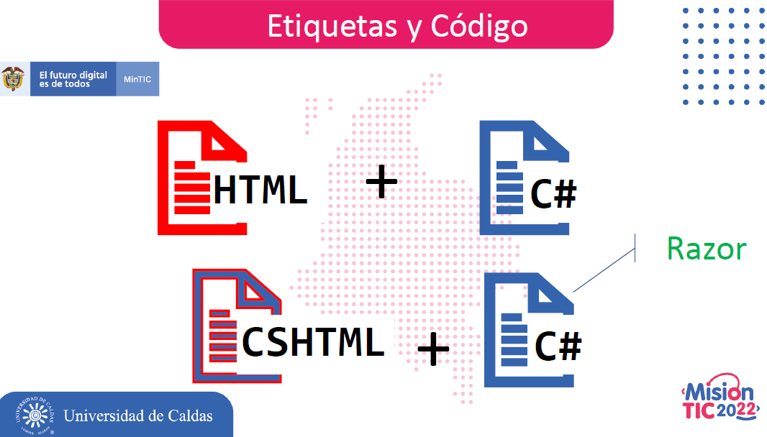


Slide 3
QUÉ ES RAZOR
En una sintaxis basada en C# (aunque se puede programar en Visual Basic) que permite usarse como motor de programación en las vistas o plantillas de nuestros controladores. Es una de las novedades de ASP.NET MVC 3. No es el único motor para trabajar con ASP.NET MVC.

Slide 4
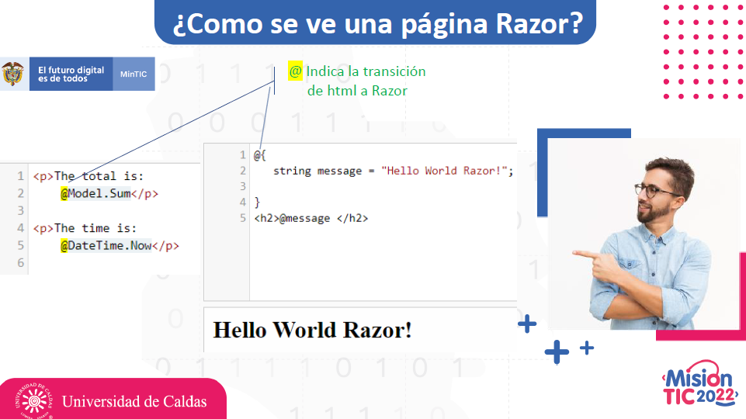
VALORES DINÁMICOS

Slide 5
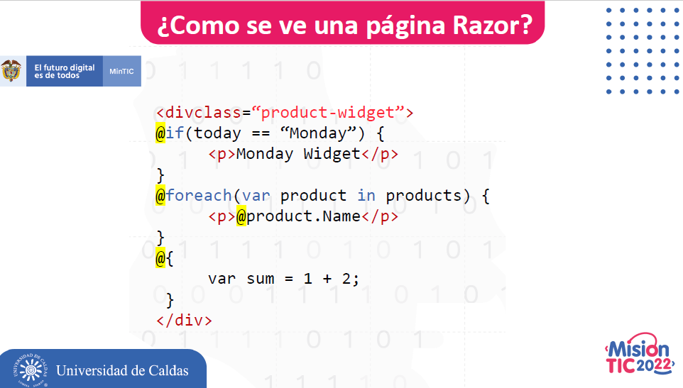
VALORES DINÁMICOS

Slide 6
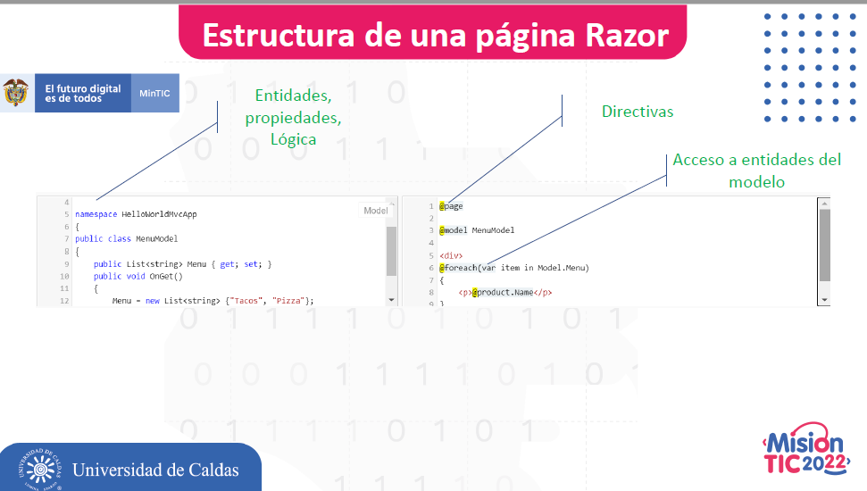
JS – DESDE UN ARCHIVO.JS

Slide 7
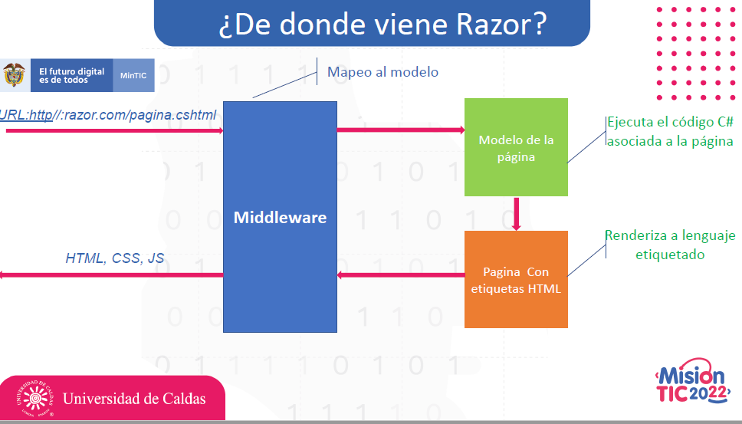
INTERACCIÓN CON EL NAVEGADOR
PROMPT Y ALERT

Slide 8
MUCHAS GRACIAS

